Slide 1
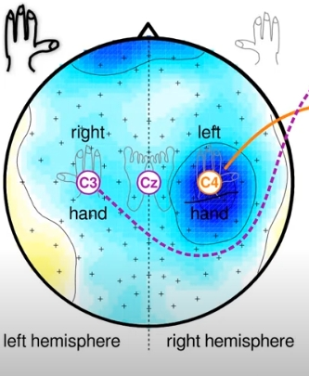
运动心像 (Motor Imagery)
在脑海中视觉化地执行某个运动任务， 可激活与实际执行运动类似的大脑区域。
通过运动想象，运动功能受损的患者可以激活运动通路，引起大脑中的神经可塑性变化，促进康复。
Mu 抑制 (8-13Hz脑电波)
当执行运动动作、想象执行运动动作或观察他人执行运动动作时，mu节律会被抑制，反映了大脑对想象运动的处理过程。

Slide 2
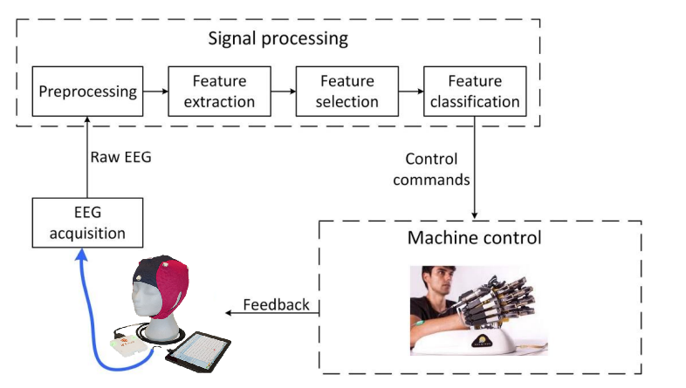
使用场景
利用視覺影像指示用戶想像手部運動的動作。
利用乾電極 EEG 採集、放大、處理腦電訊號。
偵測 Mu 抑制的訊號，若出現Mu Suppression：
表明镜像神经元系统的活跃
反映了大脑对运动的模拟
此時機械手觸發手部運動 + 感知反饋
加強大腦對想象运动的适应和重组， 增强运动学习和康复

